Slide 1
NW
NE
W
E
SW
SE

Slide 2
NW
NE
W
E
SW
SE

Slide 3
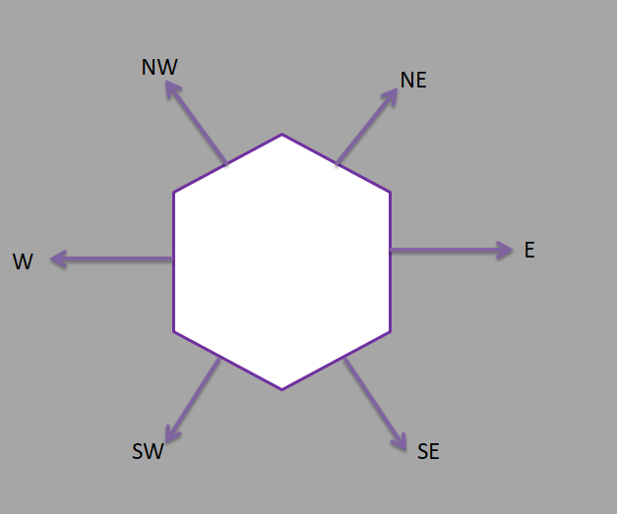
Z is Odd
6
7
8
9
10
11
0
1
2
3
4
5

Slide 4
Z is Even
6
7
8
9
10
11
0
1
2
3
4
5

Slide 5
V3
V4
C
B
C
V1
V2
A

